Slide 1

রসায়ন ক্লাসে শুভেচ্ছা ও স্বাগতম

Slide 2


পরিচিতি
মোঃনজরুল ইসলাম মোল্লা। প্রভাষক, বিভাগীয় প্রধান, রসায়ন বিভাগ
বদিউল আলম ডিগ্রি কলেজ মুরাদনগর,কুমিল্লা ।
মোবাইলঃ ০১৭২৩৬৬৬৬৭২
ই-মেইলঃ nazrulcvc@gmail.com

Slide 3

পাঠ
পরিচিতি
শ্রেণিঃ দ্বাদশ
বিষয়ঃ রসায়ন ২য় পত্র
অধ্যায়ঃ ২ ( জৈব রসায়ন )
সময়ঃ ৪০ মিঃ
তারিখঃ ২৮/০৭/২৬ খ্রি.

Slide 4
আজকের পাঠ
বেনজিনের বলয় নির্দেশকারি মূলক

Slide 5
শিখনফল
এই পাঠ শেষে শিক্ষার্থীরা……
বেনজিন বলয় কি তা বলতে পারবে।
বেনজিন বলয় সক্রিয়কারি মূলক কি বলতে পারবে।
অর্থো-প্যারা নির্দেশকারি মূলক কি বলতে পারবে।

Slide 6
বেনজিন বলয়
বেনজিনের পাই বন্ধনগুলো অনুরনন এর মাধ্যমে যে বলয় সৃষ্টি করে তাকে বেনিজিনের বলয় বলে।
বেনজিন বলয়ের সাথে যুক্ত অ্যালকাইল মূলক কে অ্যারোমেটিক যৌগের পার্শ্ব শিকল বলেএবং পার্শ্ব শিকল বাদে অবশিষ্ট বেনজিনয়েড বলয়টিকে অ্যারোমেটিক নিউক্লিয়াস বলে।

Slide 7
শ্রেণীবিভাগ

Slide 8
একক কাজ
০১) বেনজিন বলয় কি?
০২) বেনিজিন বলয়ে কতটি পাই বন্ধন থাকে ?
সময়ঃ ২ মিনিট।

Slide 9
বেনজিন বলয় সক্রিয়কারি মূলক
-CH₃,-OH,- OCH₃,-CI ইত্যাদি।
অর্থো- প্যারা নির্দেশক মূলক
যে মূলক বেনজিন বলয়ে যুক্ত থেকে বেনজিন বলয়ের ইলেকটন ঘনত্ব বৃদ্ধি করে ।

Slide 10
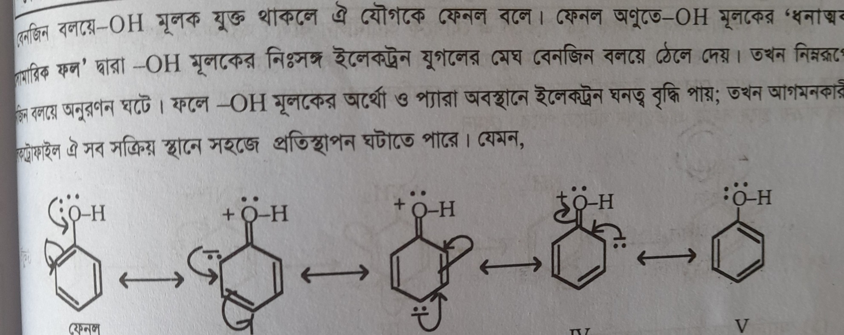
-OH মূলক কে অর্থো-প্যারা নির্দেশকারি মুলক বলা হয় কেন?

Slide 11
মূল্যায়ন
অর্থো-প্যারা নির্দেশকারি মূলক কি?
কয়েকটি অর্থো-প্যারা নির্দেশকারি মূলক এর উদাহরন দাও।

Slide 12
বাড়ীর কাজ
-CH₃ মূলক কে অর্থো-প্যারা নির্দেশকারি মুলক বলা হয় কেন?
-NH₂ মূলক কে অর্থো-প্যারা নির্দেশকারি মুলক বলা হয় কেন?

Slide 13

ধন্যবাদ সবাইকে

